Slide 1
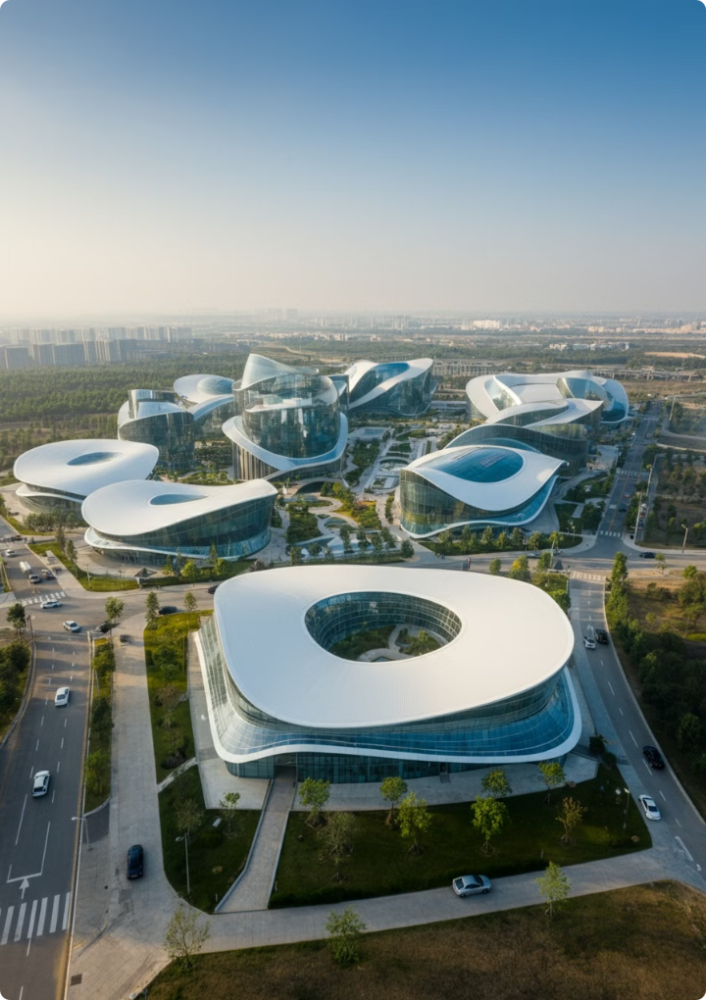
Проект специальной индустриальной зоны TULIP

Slide 2
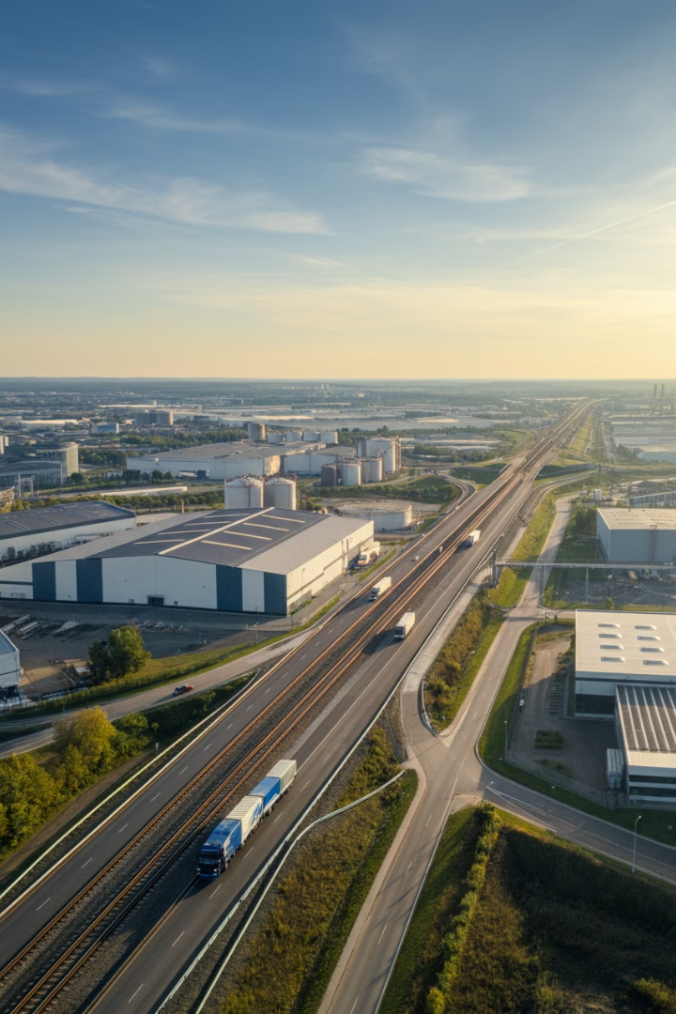
Что такое OIZ Tulip?
Проект TULIP - это передовая индустриальная зона с современной инфраструктурой и комплексом преференций для привлечения инвесторов и развития бизнеса. Наша миссия заключается в создании уникальной экосистемы, объединяющей передовое производство, научно-исследовательские центры, эффективную логистику, комфортное жилье и современную инфраструктуру.

Slide 3
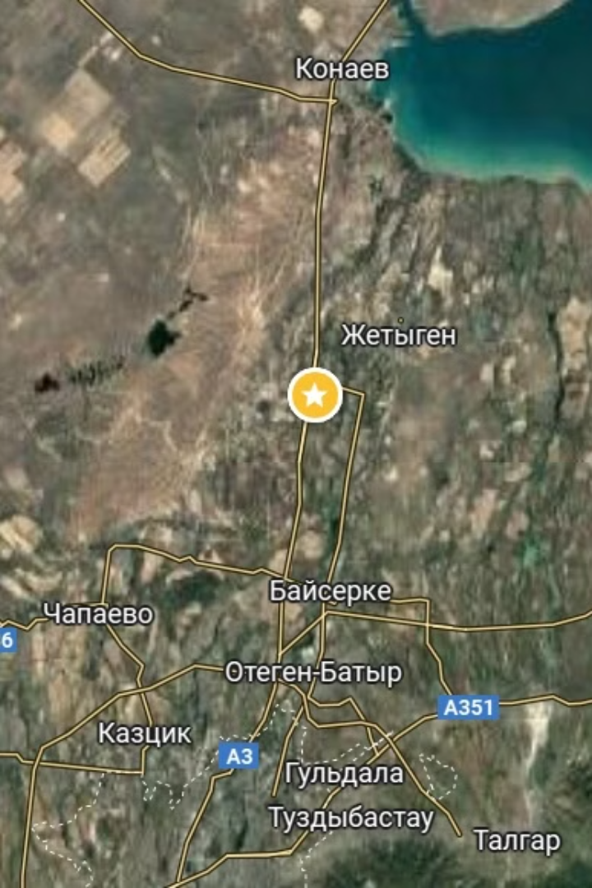
Локация индустриальной зоны TULIP
Маршрут: Индустриальная зона TULIP расположена на 23-м километре трассы А3, обеспечивая быстрый доступ к Алматы (17 минут от Бакада) и другим ключевым направлениям. Общая протяжённость трассы составляет 1000 км.
Транспортная доступность:
Центральные магистрали и логистические узлы: Удобное расположение на основных транспортных путях оптимизирует грузоперевозки и передвижение персонала.
Железнодорожные станции: Близость к станциям Жетыген (12 км) и Кайрат (6 км) открывает дополнительные возможности для логистики и транспортировки грузов.

Slide 4
Преимущества локации TULIP
Транспортная Доступность
Выгодное Расположение
Инфраструктурные перспективы
Близость к границе с Китаем: От села Жанаарна до границы с Китаем — около 300 км.Казахстан является частью программы «Один пояс, один путь», усиливая его значение в международной торговле и логистике.
Индустриальная зона TULIP расположена рядом со строящимся городом Алатау, что открывает перспективы для роста и привлечения рабочей силы.
Возможность подключения к развивающимся транспортным узлам.
Планируемое развитие автомагистралей, железных дорог и логистических центров.

Slide 5
Преференции СЭЗ на территории OIZ Tulip
0% НДС Освобождение от налога на добавленную стоимость.
1
2
0% КПН Освобождение от корпоративного подоходного налога.
0% имущественный налог Освобождение от налога на имущество, снижая текущие расходы.
3
0% таможенные пошлины Освобождение от таможенных сборов на ввоз оборудования.
4

Slide 6
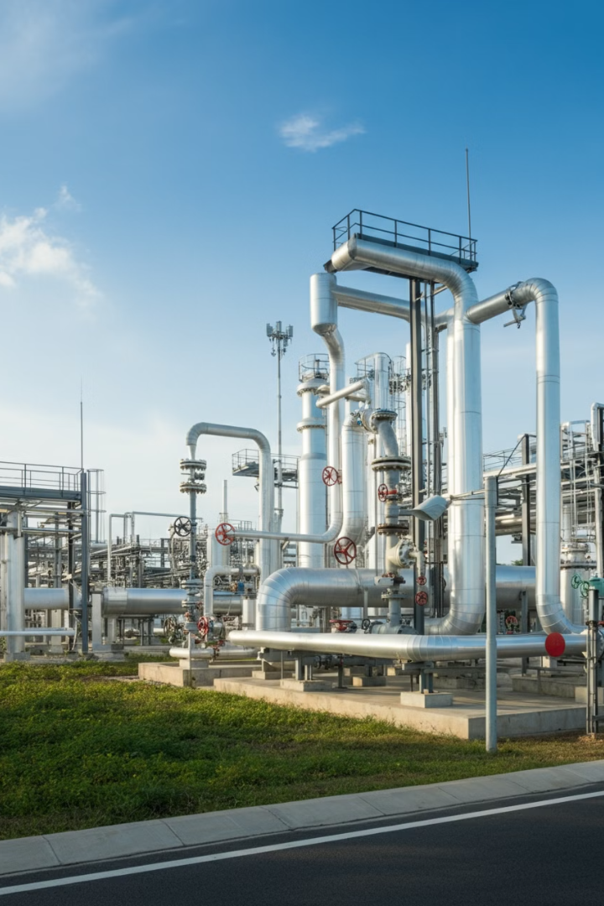
Инфраструктура
Площадь
Электроснабжение: Мощность 250 МВт/ч,
444 Гектара
Газоснабжение:
Водоснабжение:
Объём 20,000 куб. м/ч,
23,000 кубометров в сутки.
Водоотведение:
Интернет-Связь
20,000кубометров в сутки.
до 500 Мб/с

Slide 7
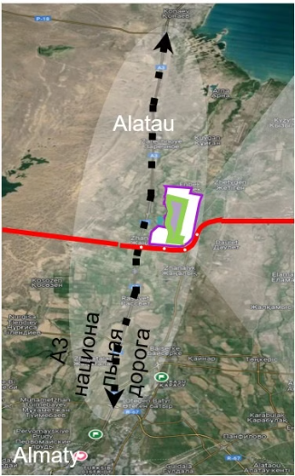
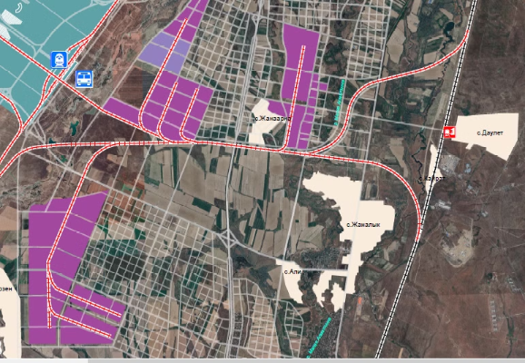
Железнодорожная инфраструктура индустриальной зоны TULIP
Изображение демонстрирует проектные железнодорожные пути (красные линии) протяжённостью около 80 км, которые соединят индустриальную зону TULIP с ключевыми транспортными магистралями, значительно улучшив логистику.
Существующая железнодорожная сеть связывает индустриальную зону TULIP с другими регионами через станции Жетыген и Кайрат, обеспечивая удобную грузовую логистику.

Slide 8
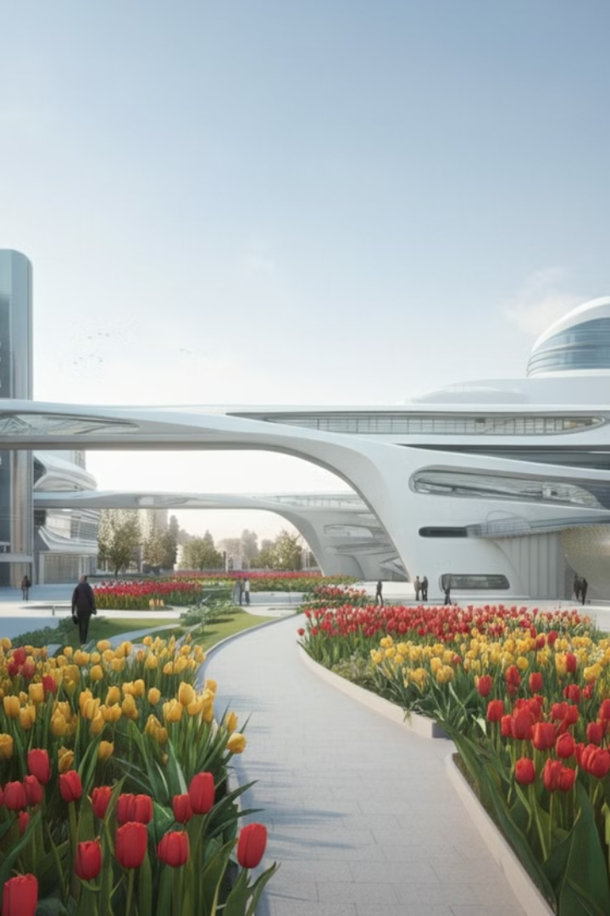
Потенциал развития
Город Алатау: Строительство нового города, который станет центром деловой и социальной активности, с планируемым населением около 2 млн человек к 2050 году.
Комплексная среда: В зоне TULIP будут объединены жилые кварталы, научно-исследовательские центры, образовательные учреждения, парки и спортивные зоны.
Магнит для технологий: Концентрация высокотехнологичных производств и доступ к образовательным ресурсам.
Устойчивый рост: Индустриальная зона TULIP поддерживает долгосрочный экономический рост и служит платформой для инноваций в Казахстане.
СЭЗ до 2048 года на территории Индустриальной Зоны TULIP.

Slide 9
Гибкие варианты партнерства в TULIP
1) Частная земля
2)Совместное предприятие (СП)
3) Долгосрочная аренда с постройкой
Приобретение земельного участка в собственность для реализации вашего проекта. Полная свобода в планировании и застройке с доступом ко всей инфраструктуре TULIP.
Создание совместного предприятия с TULIP, где мы предоставляем инфраструктуру и ресурсы, а вы - свои уникальные компетенции и технологии.
Мы строим стандартизированные производственные площади под ваши нужды при заключении долгосрочного контракта, минимизируя ваши начальные инвестиции и риски.
В TULIP мы понимаем, что каждый бизнес уникален, поэтому предлагаем гибкие варианты партнерства, адаптированные под различные потребности и стратегии развития.Наша команда готова обсудить индивидуальные условия и найти оптимальное решение для вашего бизнеса в TULIP.

Slide 10
Спасибо за внимание к проекту TULIP!
Мы искренне благодарны за ваш интерес к проекту TULIP и с радостью обсудим возможности сотрудничества.
С Уважением.
Генеральный директор OIZ TULIP Хегай Сергей Валерьевич
Контакты для связи:
Электронная почта: ceo@megasmart.kz
Телефон: +7(701)900-29-99

